Slide 1
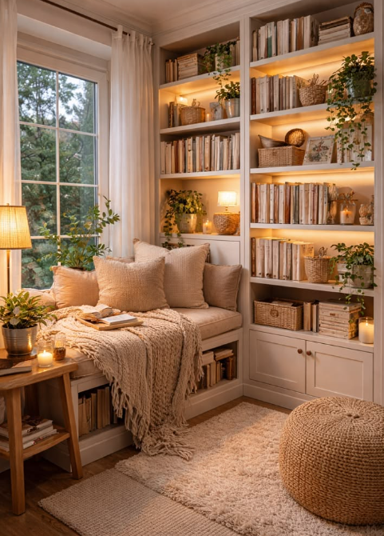
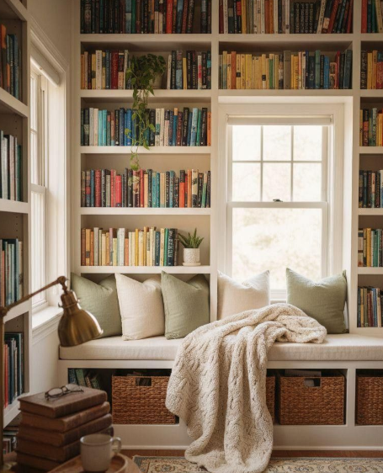
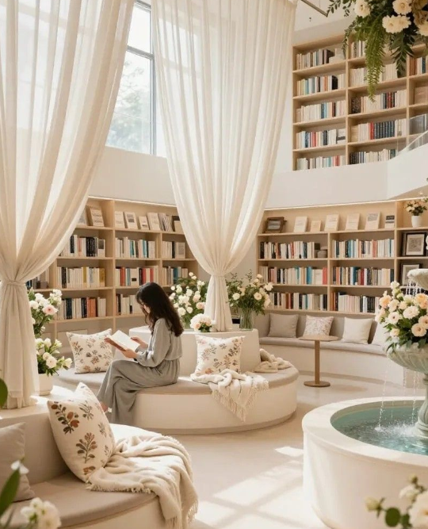
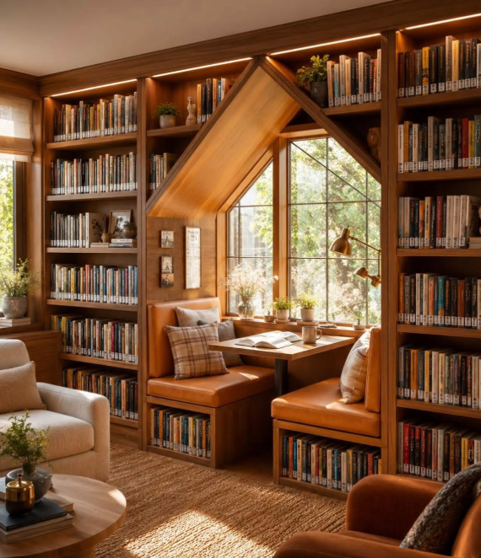
J’aime beaucoup ces inspirations car elles donnent l’envie de s’asseoir et de prendre un pause pour lire.
J’aime particulièrement celle-ci car elle donne envie de partager la lecture avec quelqu’un

Slide 2
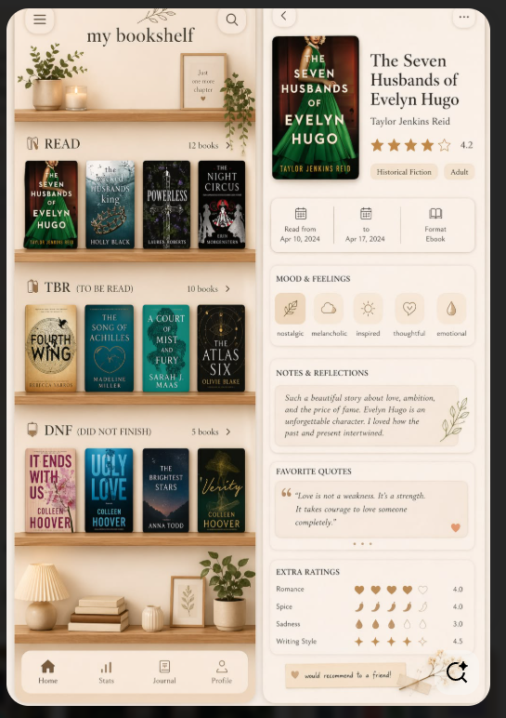
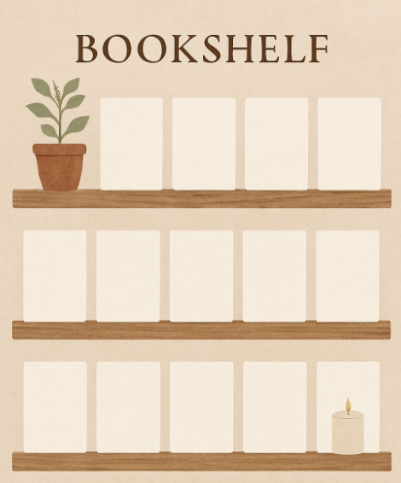
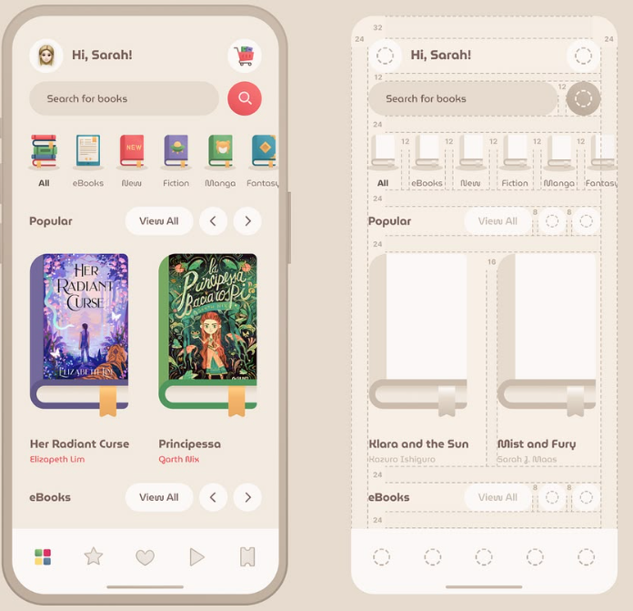
J’apprécie ces interfaces car elle me donne l’impression de retrouver la bibliothèque qu’on trouve dans toutes les maisons.

Slide 3
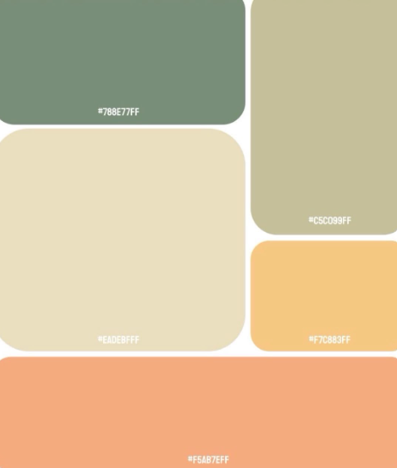
#EADEBF, RGB : 234, 222, 191
Titre : EntrePages : Merriweather
Rappelle les livres imprimés
#C5C0999, RGB : 197, 192, 153
Sous-titre : elms Sans
texte : elms sans
#F5AC7E, RGB : 245,172,126
#F7C988, RGB : 247,201,136
Ces couleurs sont chaleureuses et correspond bien au thème cottage
#788E77, RGB : 120,142,119
EntrePages
Cartouche livre
Exemple de texte Exemple de texte Exemple de texte
Exemple de texte Exemple de texte
Exemple de texte Exemple de texte Exemple de texte

Slide 4
#EADEBF, RGB : 234, 222, 191
Titre : EntrePages : Merriweather
Rappelle les livres imprimés
Sous-titre : elms Sans
texte : elms sans
#c89a84, RGB : 200,154,132
Ces couleurs sont chaleureuses et correspond bien au thème cottage
#788E77, RGB : 120,142,119
EntrePages
Cartouche livre
Exemple de texte Exemple de texte Exemple de texte
Exemple de texte Exemple de texte
Exemple de texte Exemple de texte Exemple de texte

